Slide 1
Ovanligare Druvor: Aromatiska vita viner och fylliga röda viner
Trolle Lindgren
24.3.2023

Slide 2
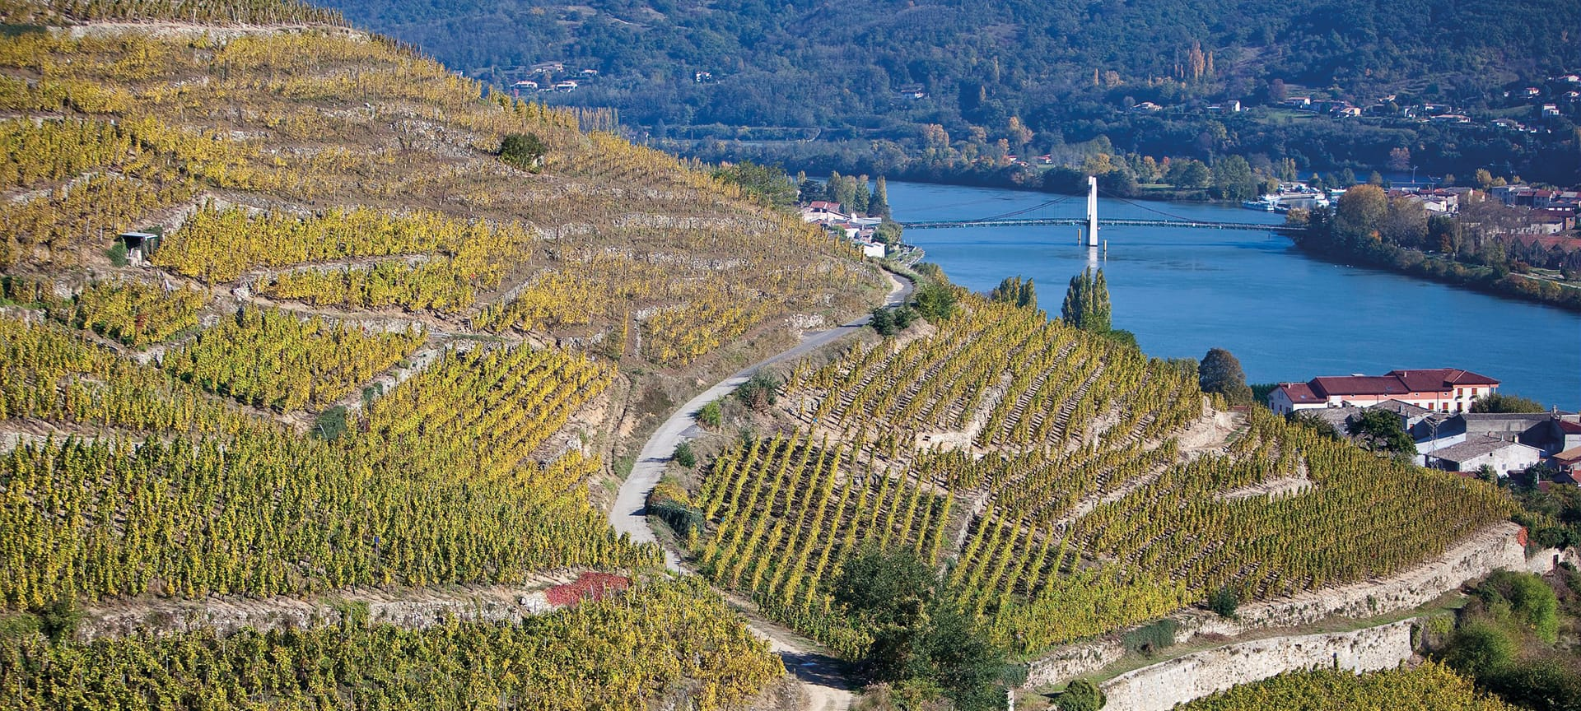
Viognier
Från norra Rhonedalen
Tros härstamma från Dalmatien
Kom till Rhonedalen under kejsar Probus tid
Var nära att dö ut under 1960-talet (total odlingsareal 8 ha)
Är idag en kultdruva och odlas runtom hela världen
Är känd för sin yppiga smak och blommighet
Passar som aperitiv och till gräddiga kycklingrätter samt skaldjur

Slide 3
M. Chapoutier Domaine des Granges de Mirabel Viognier 2020
Viognier / Frankrike / Rhone
Torr, hög syra, inslag av honungsmelon, lätt rabarberton, blommig, örtig
Alkohalt 13.5%, restsocker 1.0 g/l, syra 4.2 g/l

Slide 4
muscat
Är en av de äldsta odlade vindruvorna
Odlas i hela vinvärlden
Bordsdruva, sött efterrättsviner, förstärkta viner, torr aperitiv
Söt russinartad yppig doft, aromatisk smak
Passar till sparris

Slide 5
Neumeister Gelber Muskateller Trocken 2021
Gelber Muscateller / Österrike / Steiermark
Torr, hög syra, citruskaraktär, aprikosig, litchikaraktär, lätt blommighet, kryddig, svag mineralton
Alkohalt 12.0%, restsocker 1.0 g/l, syra 5.8 g/l

Slide 6
gewürztraminer
Härstammar från Alto Adige (ca 1000 e.Kr.)
Mest känd från Alsace
Doft av litchi, rosor, kryddor och parfym
Oljig konsistens
Meditationsvin, passar till gåslever, kryddad asiatisk mat och munsterost

Slide 7
Gisselbrecht Gewurztraminer Tradition 2021
Gewürztraminer / Frankrike / Alsace
Halvtorr, medelhög syra, litchikaraktär, mogna aprikostoner, lätt honungston, kryddig, blommig
Alkohalt 13.0%, restsocker 8.0 g/l, syra 4.3 g/l

Slide 8
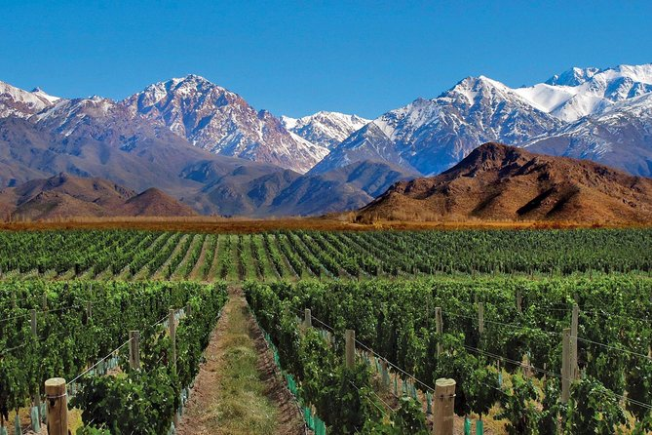
Malbec
En av Bordeauxdruvorna
Mjuk, saftig, plommonaromer
Används som uppmjukare (likt Merlot)
Odlas som huvuddruva i Cahors samt Argentina
Är Argentinas nationaldruva
Passar till grillade kötträtter

Slide 9
Catena Malbec 2020
Malbec / Argentina / Mendoza
Fyllig, sträva tanniner, mockakaraktär, kryddig, bärig
Alkohalt 13.5%, restsocker 2.0 g/l, syra 5.3 g/l

Slide 10
Aglianico
Kom till Italien från Grekland ca 700 f.Kr.
Kvalitetsdruva i Kampanien och Basilicata
Odlas på vulkanisk mark vilket ger mineraliska kryddade toner
Fylliga tanninrika lagringsdugliga viner med bra syra
Passar till nötkött och högklassiga kötträtter samt lagrad ost

Slide 11
Terredora di Paolo Fatica Contadina Taurasi 2014
Malbec / Argentina / Mendoza
Fyllig, höga tanniner, boysenbärig, svartvinbärig, plommonkaraktär, kakaotoner, ekig
Alkohalt 14.0%, syra 5.9 g/l

Slide 12
Tannat
Härstammar från Cahors i Baskien
Tjockskalig druva med kraftiga tanniner
Kräver lagring
Oftast blanddruva
Påminner om Bordeauxblandningar
Kom till Uruguay med baskiska invandrare
I Uruguay fruktigare viner med mjukare tanniner
Passar till grillade kötträtter

Slide 13
Garzón Tannat Reserva 2020
Tannat / Uruguay
Mycket fyllig, höga tanniner, toner av mörka körsbär, plommonkaraktär, mockakaraktär, vaniljig, kryddig, varm
Alkohalt 14.0%, restsocker 0.0 g/l, syra 5.0 g/l

Slide 14
TACK!

